Slide 1
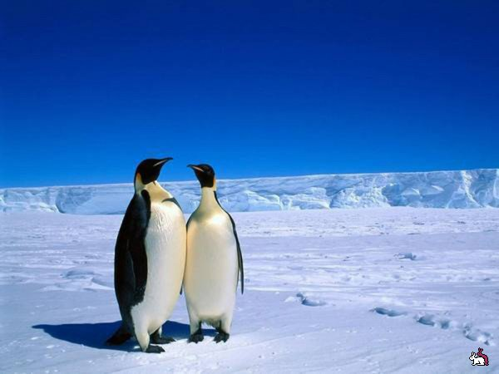
Антарктида- льодовий материк
Ярова Наталія Федорівна, вчитель географії
Мельниківського навчально-виховного комплексу Канівської районної ради
Черкаської області

Slide 2
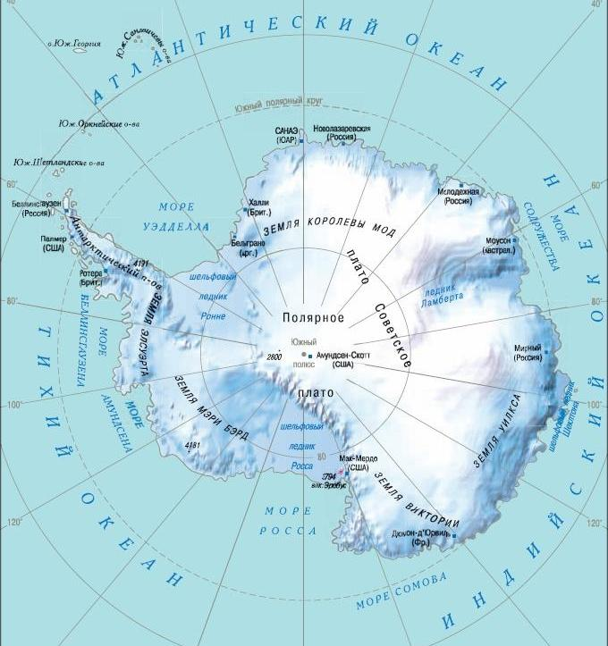
Антарктика – південна полярна область Землі. Межею Антарктики вважають край плаваючих льодів, що проходить приблизно між 48-60˚ пд.ш. Антарктида- найвищий і найхолодніший материк, розташована в центрі Антарктики. Антарктиду називають холодильником Землі. На материку зосереджено приблизно 30 млн. км³ льоду або 90% усіх льодовиків суходолу

Slide 3
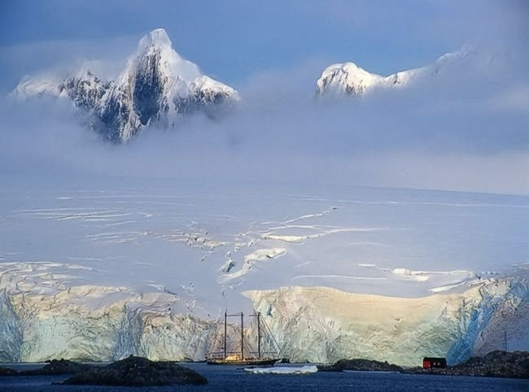
Тільки 2% площі материка
вільні від криги.
Це або ділянки узбережжя,
або окремі гребені і вершини,
що піднімаються над крижаною
поверхнею

Slide 4
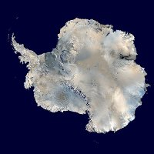
Льодовиковий щит
Антарктиди нагадує купол,
піднятий у центрі
і знижений до країв. Лід під впливом своєї
ваги поступово сповзає
в океан, утворюючи
шельфові льодовики. Середня потужність
льоду -2500-2800 м,
а максимальна
сягає 4800 м.

Slide 5
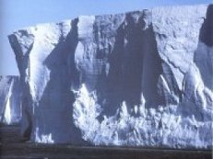
Шельфові льодовики
Крижаний панцир
материка називають
Крижаною Антарктидою.
Окраїна крижаного щита
в багатьох місцях виходить
за межі материка
на поверхню морів,
утворюючи шельфові
льодовики

Slide 6
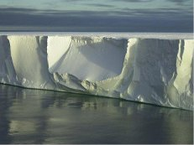
Найбільші шельфові льодовики континенту – льодовик Росса
і льодовики Фільхнера – Роні. За площею їх можна порівняти
з територіями Франції, Іспанії, Італії.

Slide 7
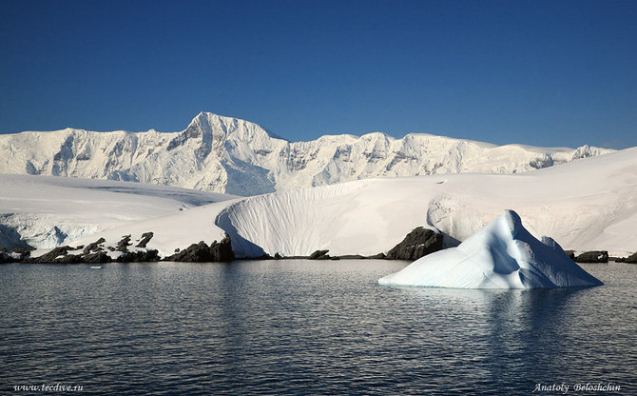
На краю льодовика
Поверхня крижаного
покриву неоднорідна.
Поряд з великими
рівнинами
в центральній
частині материка
на його окраїнах є
підняття, що видаються
на сотні метрів.

Slide 8
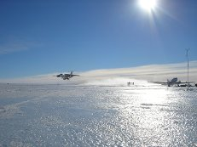
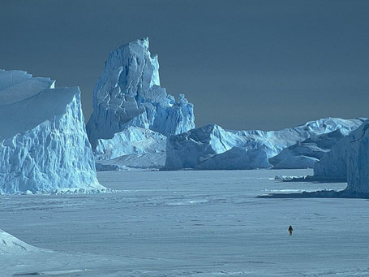
Крижана краса зачаровує
Антарктична пустеля

Slide 9
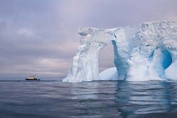
Айсберги біля Антарктиди
Час від часу краї льодовика відламуються і породжують айсберги -«плавучі гори» .
Антарктичні айсберги вражають своїми розмірами.
Найбільший айсберг був зафіксований у 1956 році. Він мав довжину 385 км, а в ширину 111 км

Slide 10
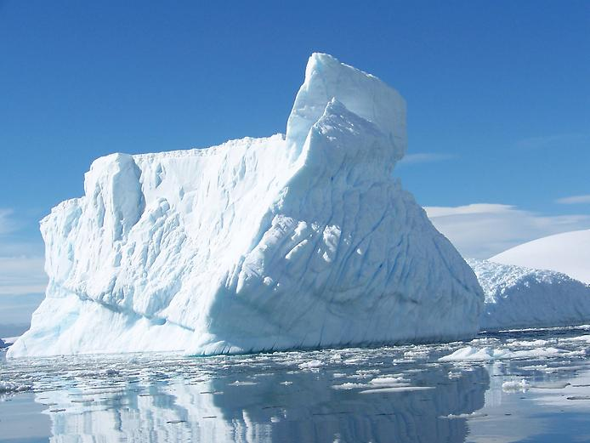
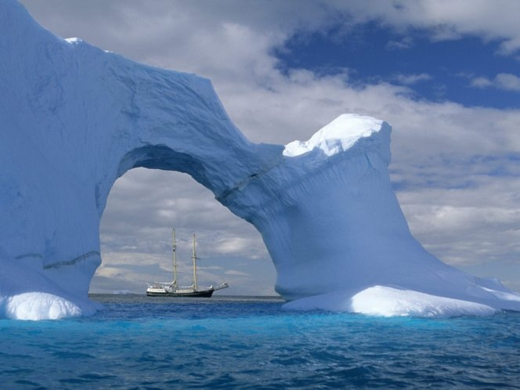
Середня тривалість
«життя» айсберга –
близько чотирьох років

Slide 11
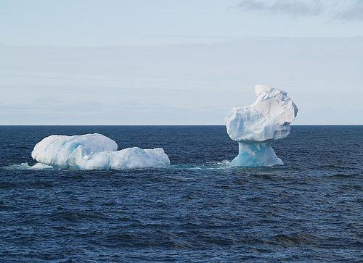
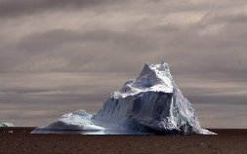
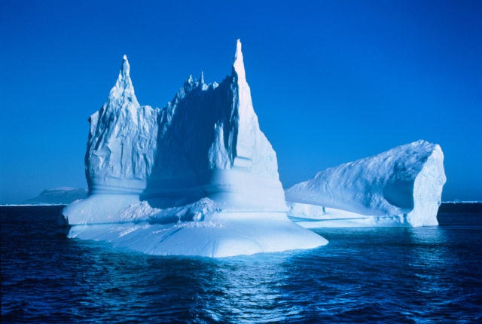
Айсберги часто мають
чудернацькі форми.

Slide 12
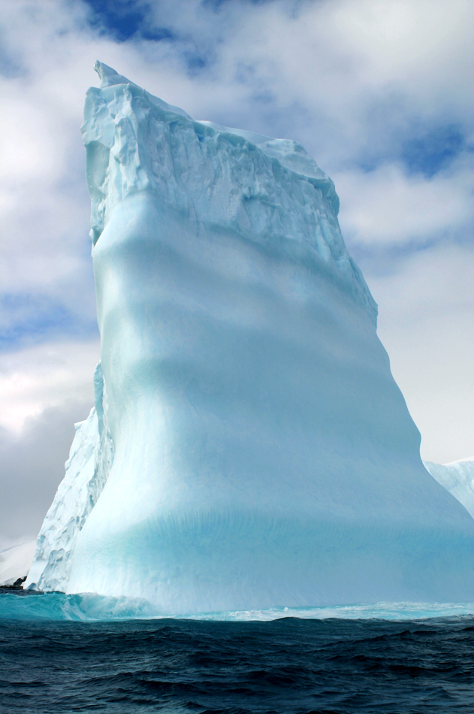
Гігантський айсберг відколовся від материка

Slide 13
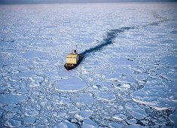
Плавуча крига та складні погодні умови перешкоджали судноплавству
і робили материк недосяжним тривалий час, тому Антарктиду відкрито
останньою з материків .

Slide 14
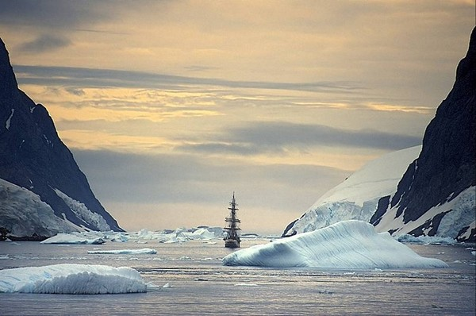
Відважний англійський мореплавець Джеймс Кук у 18 столітті перетнув південне полярне коло, однак материка
не знайшов і заявив, що його взагалі знайти неможливо

Slide 15
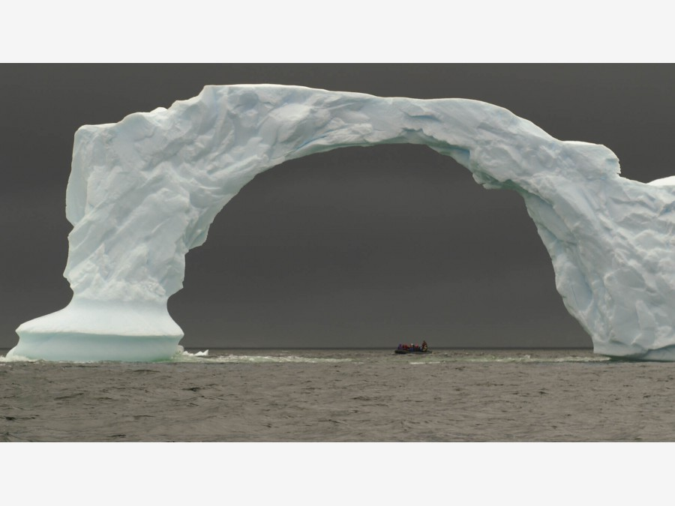
Унікальні обʼєкти материка
Крижані ворота Антарктиди

Slide 16
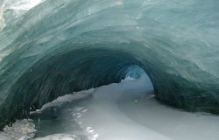
Крижана ріка

Slide 17
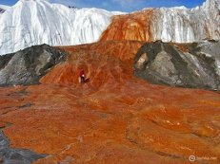
Кривавий водоспад

Slide 18
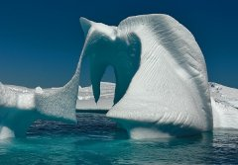
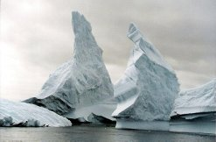
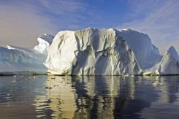
Природа - скульптор

Slide 19
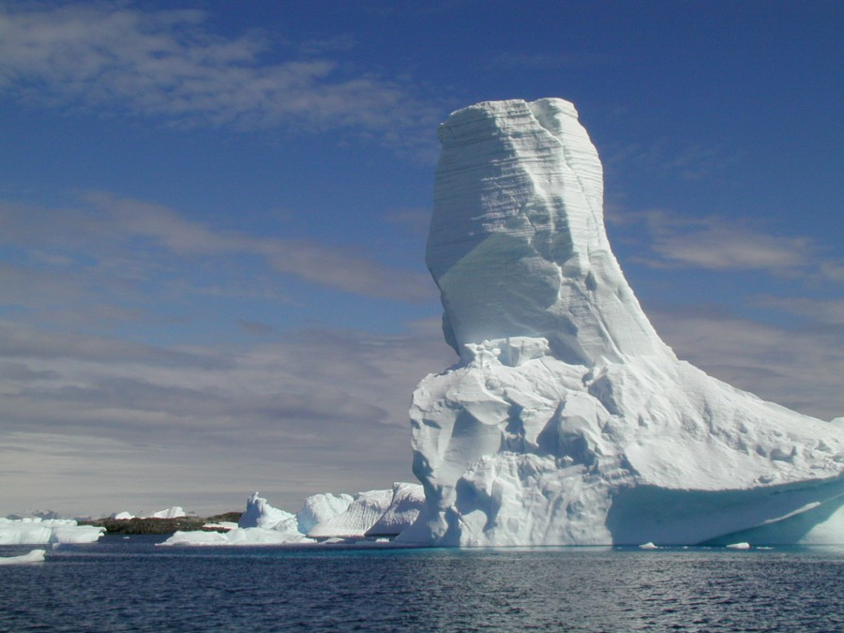

Slide 20
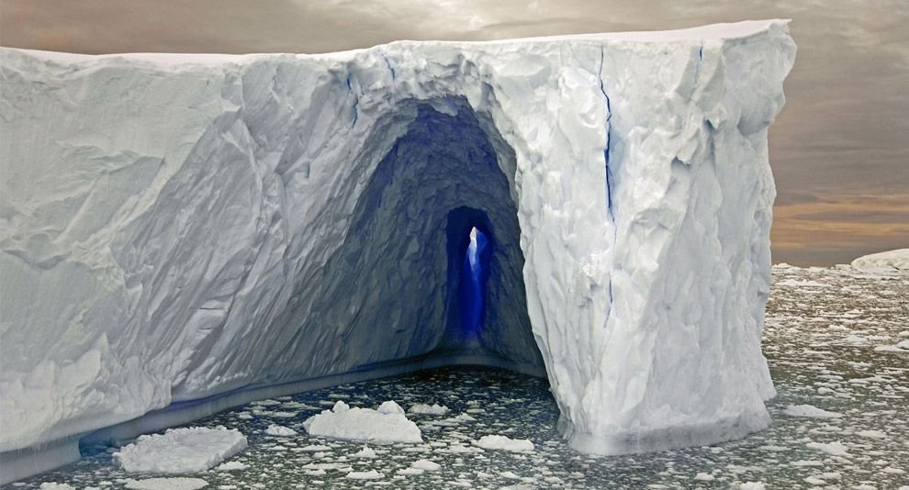
Блакитне світло

Slide 21
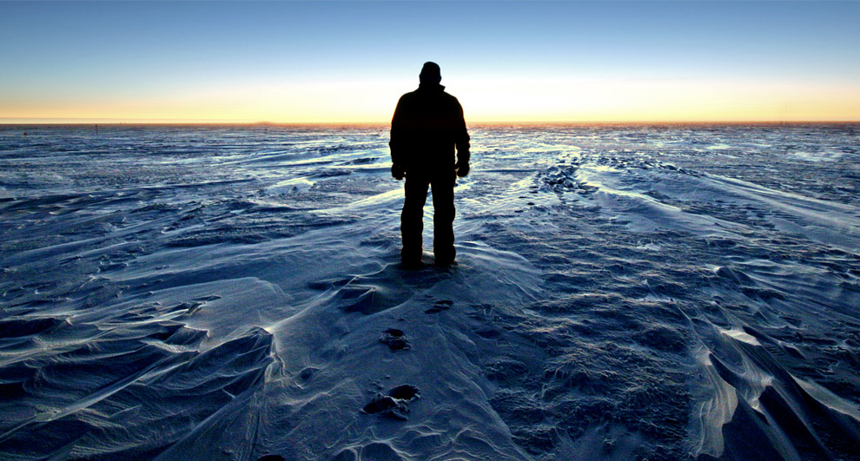
Біла тиша
Схід сонця в Антарктиді явище рідкісне, адже тут півроку триває ніч і півроку - день

Slide 22
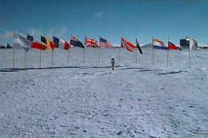
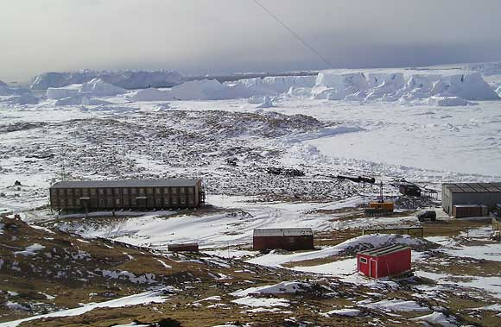
Материк співпраці
Із перших років відкриття
Антарктида була і залишається
територією, доступною для
наукових досліджень усіх країн.
Антарктида не належить
жодній державі.
Тут заборонено будь яку
господарську діяльність.
Тільки наукові станції проводять тут свої
спостереження

Slide 23
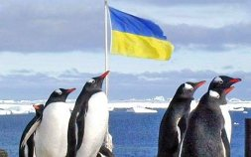
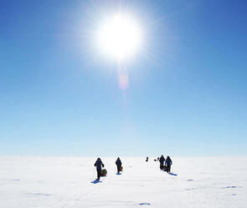
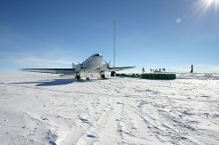
Український прапор в Антарктиді
Вглиб материка
Літак в Антарктиді

Slide 24
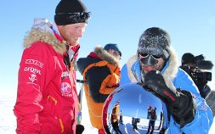
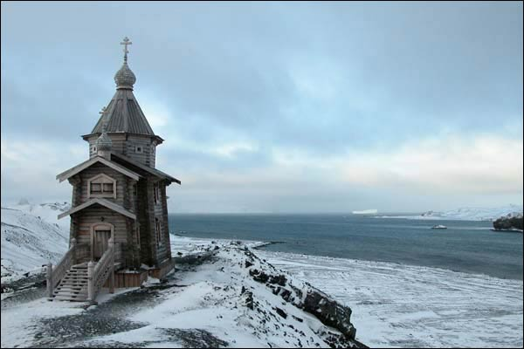
Англійський принц Гаррі
підкорив Південний полюс.
Православний храм в Антарктиді
Перша православна церква
в Антарктидіпобудована
на острові Ватерлоо недалеко
від російської станції
Беллінсгаузен. Зібрали її на
Алтаї, а потім перевезли на
крижаний материк.
П'ятнадцятиметровий храм
зрубаний з кедра і модрини.
Він вміщує до 30 чоловік.

Slide 25
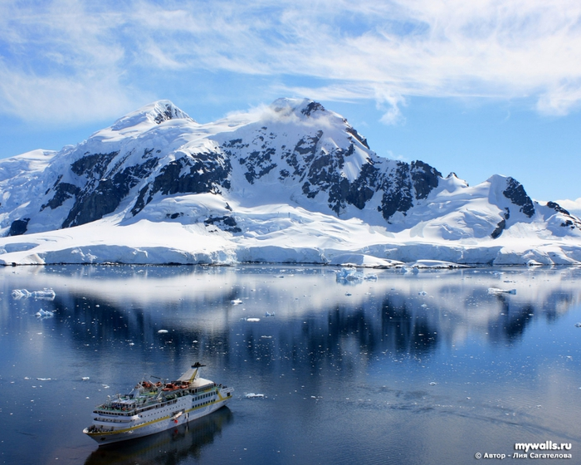
В останні роки Антарктида стала місцем відвідування туристів, але ніяких туристичних споруд на материку не будується. Всі туристи живуть на туристичних кораблях, що підходять до берегів Антарктиди.

Slide 26
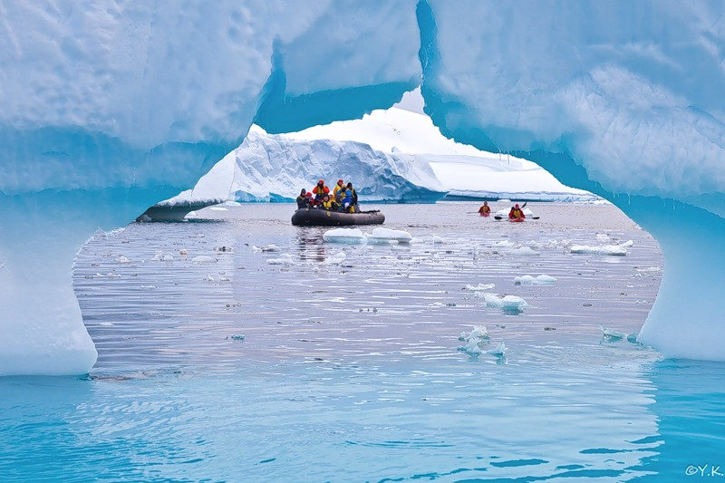
Екстремальний туризм

Slide 27
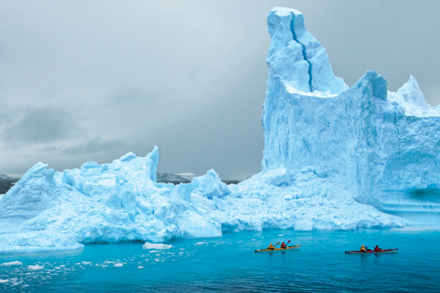

Slide 28
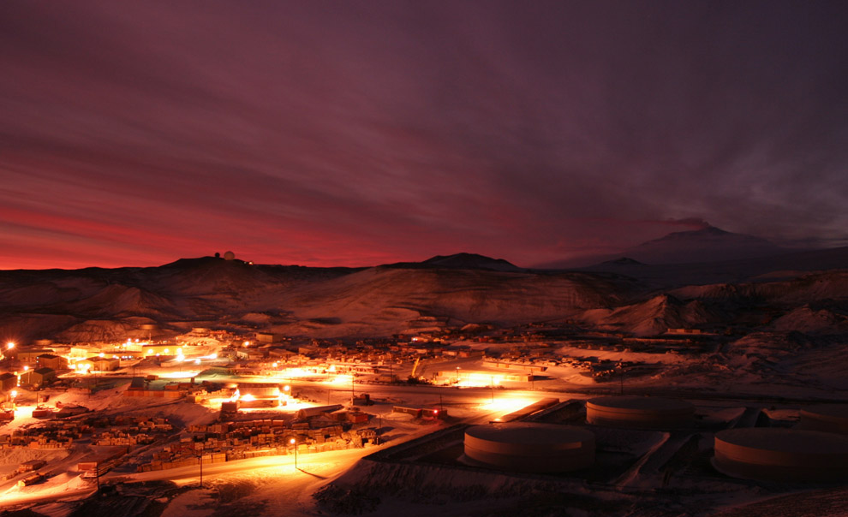
Полярна ніч в Антарктиді

Slide 29
Дайте відповіді на питання
1.Чому Антарктида була відкрита пізніше інших материків?
2.Поясніть причини виникнення суцільного льодовикового покриву в Антарктиді.
3.Айсберги – це…
а)плаваючі льодяні гори, що відкололися від льодовиків;
б)дрейфуюча крига.
4.Який відсоток площі Антарктиди вкрито кригою?
5. Що таке «шельфовий льодовик Антарктиди»?
6.Чому Антарктида є найвищим материком планети?

Slide 30
Список використаних джерел: Література:
1. Бойко В.М. , Міхелі С.В. Географія материків і океанів. Підруч.для 7 кл загальноосвіт. навч. закладів.-К.: Зодіак-ЕКО, 2007. – 287 с.
2. Довгань Г.Д. Географія материків і океанів-7 клас. Розробки уроків.-Х.: Ранок, 2007. – 368 с.
3. Максименко Н.В. Готові картки-завдання для поточного оцінювання . 7 клас. Х.: Основа, 2007 - 86с.
Інтернет-ресурси:
4. www. Google. com
5. www.geograf.com.ua
6. znanija.com
7. osvitanet.com.ua
8. geoswit.ukoz.ru,
9. wikipedia.org,

